Slide 1
SEER
You cannot escape
Presented by
Каргин Даниил

Slide 2

SEER
Это игра в жанре платформер. А сюжет повествует нам о том как сложно быть запертым в симуляции из которой невозможно выбраться(или возможно?). Главный герой является, толи очередным клоном войном, который проходит испытания для отбора, толи он такой единственный и состоит в SCP. А может это последний человек на планете? Кот его знает...

Slide 3



В игре существуют три вида врагов – мухи, красные мухи, напившиеся крови врагов, поэтому у них больше жизней, и богомолы, плюющиеся слизью, способною рассосать все, кроме стен этого загадочного места.
Есть несколько фишек, основной целью которых является ускорение темпа игры. Во-первых, невозможно остановиться – только если есть стена о которую можно облокотиться, а также ударом является рывок вперед, во время которого вы неуязвимы, так вы можете не только уничтожать врагов, но и проскочить огненную ловушку.

Slide 5
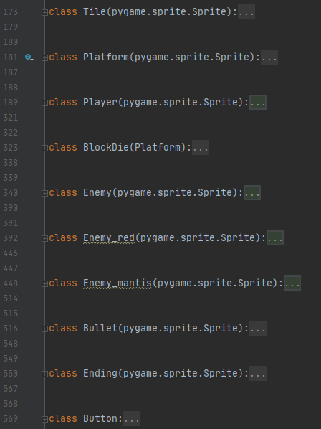
- Для каждого объекта в игре создан класс, как от главного героя и врагов, до комка слизи;
- Использовано несколько библиотек, кроме pygame, os и sys: datetime, чтобы измерять время от начала рывка и вовремя его прекращать, pyganim, для работы с анимацией спрайтов и random;
Классы

Slide 6
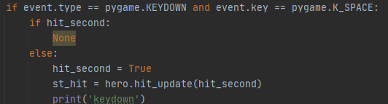
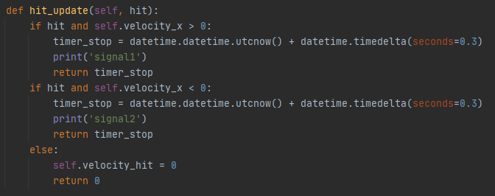
Рывок - удар
- Чтобы реализовать способность рывка, был создан флаг hit_second, который активизировался когда нажимался пробел и переключался обратно после опреденного времени, отслеживаемого с помощью функции hit_update в классе игрока Player. В основном цикле игры вызывается эта функция и отслеживается, сколько времени прошло после начала удара с помощью datetime. Одновременно с этим, этот флаг влияет на многие условия внутри классов, таким образом достигается неуязвимость героя во время рывка.

Slide 7
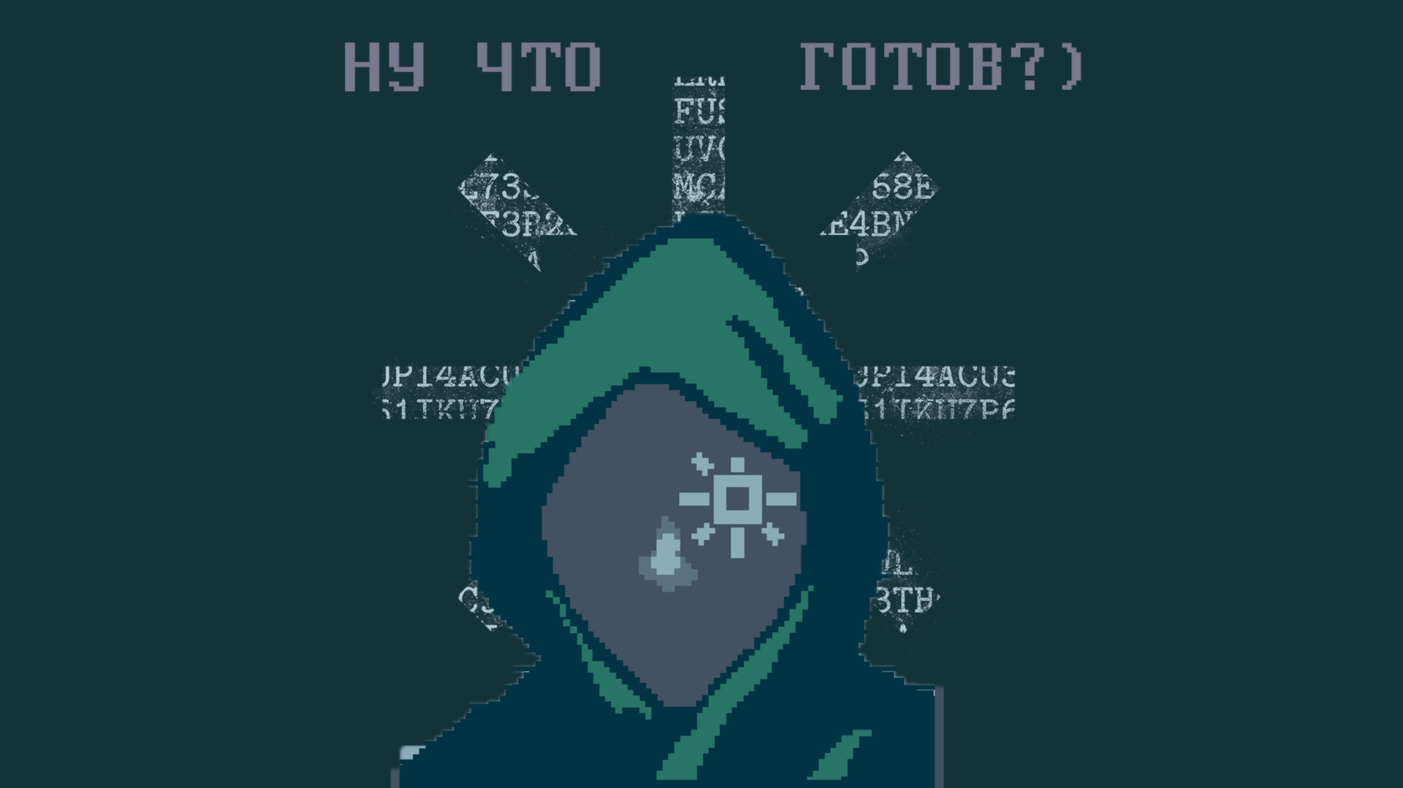
Вывод
Я создал платформер на основе библитеки pygame почти таким, каким и задумывал. Некоторые фишки довольно непросто реализовать. Также для развития большое количество возможностей – можно создать множество различных мобов, различные объекты для мотивации игрока, например клубнички, которые будут лежать в труднодоступных местах и давали бы много очков, или даже боссов и тому подобное.
СПАСИБО ЗА ВНИМАНИЕ, 557-1й

